Slide 1

BIL207 VERİ YAPILARI 11. Hafta ÇOK YOLLU AĞAÇLAR
Doç. Dr. Sercan YALÇIN

Slide 2
Çok Yollu Ağaçlar (Multi-Way Trees)
🞇B
-Trees
-Trees
-Trees
-Trees
🞇B*
🞇B+
🞇B#

Slide 3
Çok Yollu Ağaçlar
(Multi-Way Trees)
🞇 Disk üzerindeki bilgilerin elde edilmesinde kullanılır.
🞇 3600 rpm ile dönen bir disk için bir tur 16.7ms’dir.
🞇 Ortalama olarak 8 ms’de (gecikme zamanı) istediğimiz noktaya konumlanırız.
🞇 Saniyede yaklaşık 125 kez diskte konumlanabiliriz.
🞇 Bir saniyede 25 milyon komut gerçekleştirebiliriz.
🞇 Bir disk erişimi yaklaşık 200.000 komut zamanı almaktadır.
🞇 Multi-Way ağaçlar disk erişim sayısını azaltmayı amaçlamaktadır.

Slide 4

Çok Yollu Ağaçlar
(Multi-Way Trees)
🞇 Bir multi-way ağaç sıralı bir ağaçtır ve aşağıdaki özelliklere sahiptir.
🞇 Bir m-way arama ağacındaki her node, m-1 tane anahtar (key) ve m tane çocuğa sahiptir.
🞇 Bir node’taki anahtar, sol alt ağaçtaki tüm anahtarlardan
büyüktür ve sağ alt ağaçtaki tüm anahtarlardan küçüktür.

Slide 5
Çok Yollu Ağaçlar -B-Trees
🞇 Root (kök) node en az iki tane yaprak olmayan node’a sahiptir.
🞇 Yaprak ve kök olmayan her node k-1 tane anahtara ve k adet alt ağaç referansına sahiptir. (m/2 ≤ k ≤ m)
🞇 Her yaprak node’u k -1 anahtara sahiptir. (m/2 ≤ k ≤ m)
🞇 Bütün yapraklar aynı seviyededir.
🞇 Herhangi bir döndürmeye gerek kalmadan (AVL tree deki
gibi) otomatik olarak balance edilirler.

Slide 6
Çok Yollu Ağaçlar -B-Trees
🞇 Bir anahtar ekleme;
Eğer boş alanı olan bir yaprağa yerleştirilecekse doğrudan yaprağın ilgili alanına yerleştirilir.
Eğer ilgili yaprak doluysa, yaprak ikiye bölünür ve anahtarların yarısı yeni bir yaprak oluşturur. Eski yapraktaki en son anahtar bir üst seviyedeki node’ aktarılır ve yeni yaprağı referans
olarak gösterir.
Eğer root ve tüm yapraklar doluysa, önce ilgili yaprak ikiye bölünür ve eski yapraktaki en son anahtar root’a aktarılır. Root node’da dolu olduğu için ikiye bölünür ve eski node’daki en son anahtar root yapılır.

Slide 7
Çok Yollu Ağaçlar -B-Trees
🞇 B -Tree Oluşturulması
🞇 class BtreeNodeC
🞇 {
🞇
🞇
🞇
🞇
🞇
🞇 {
🞇
🞇
🞇
🞇 }
🞇 }
public int m = 4;
public bool yaprak = true;
public int[] keys = new int[m-1];
BtreeNodeC[] referanslar = new BtreeNodeC[m];
public BtreeNodeC(int key)
this.keys[0] = key;
for (int i=0; i<m; i++)
referanslar[i] = null;
GENEL ÖRNEK:
http://www.jbixbe.com/doc/tutorial/BTree.html

Slide 8


Çok Yollu Ağaçlar -B-Trees
🞇 1- Yerleştirilecek yaprak boş ise,
🞇 Örnek olarak 7’nin eklenmesi

Slide 9
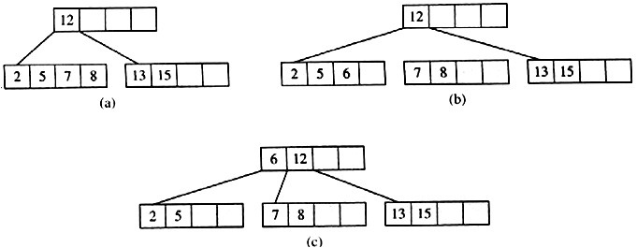
Çok Yollu Ağaçlar -B-Trees
🞇 2- Yerleştirilecek yaprak dolu ise,
🞇 Örnek: Anahtar olarak 6 eklenmesi

Slide 10

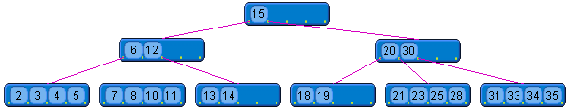
Çok Yollu Ağaçlar -B-Trees
🞇 3-Yerleştirilecek yaprak dolu ve root node’da dolu ise,
🞇 Örnek: Anahtar olarak 13 eklenmesi

Slide 11
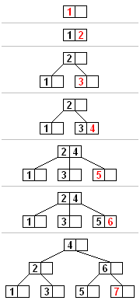
Çok Yollu Ağaçlar -B-Trees
🞇 Örnek

Slide 12




Çok Yollu Ağaçlar -B-Trees
🞇 Örnek:5.Derece bir M-Way ağaca anahtar ekleme
🞇 Ekle: 2,8,14,15
🞇 Ekle:3
🞇 Ekle:1,16,6,5
🞇 Ekle:27,37

Slide 13

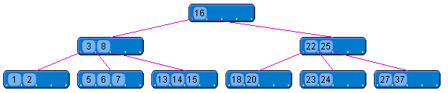
Çok Yollu Ağaçlar -B-Trees
🞇 Örnek:5.Derece bir M-Way ağaca anahtar ekleme
🞇 Ekle: 18,25,7,13,20
🞇 Ekle: 22,23,24

Slide 14
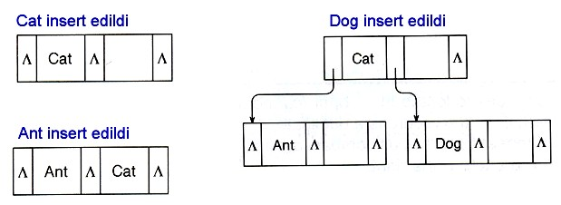
Çok Yollu Ağaçlar -B-Trees
🞇 Örnek
🞇 d = 1 (capacity order)
🞇 cat, ant, dog, cow, rat, pig, gnu

Slide 15
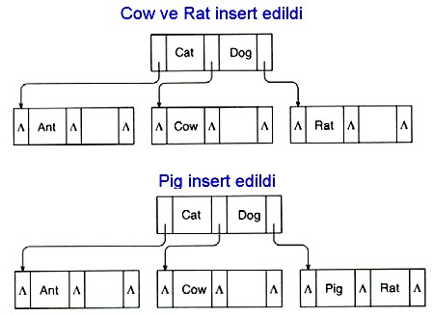
Çok Yollu Ağaçlar -B-Trees
🞇 Örnek
🞇 d = 1 (capacity order)
🞇 cat, ant, dog, cow, rat, pig, gnu

Slide 16
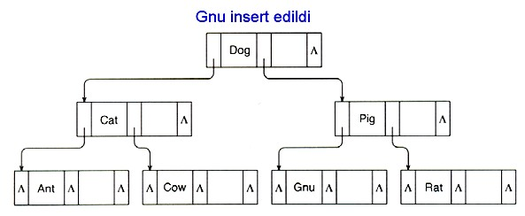
Çok Yollu Ağaçlar -B-Trees
🞇 Örnek
🞇 d = 1 (capacity order)
🞇 cat, ant, dog, cow, rat, pig, gnu
🞇 Doldurma faktörü = depolanan kayıt sayısı / kullanılan yer sayısı
🞇
= 7 / 14 = 50 %

Slide 17
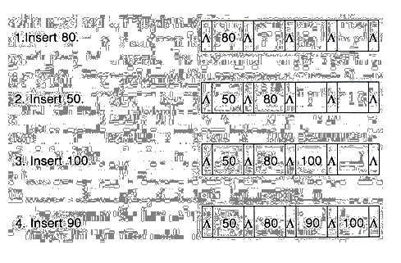
Çok Yollu Ağaçlar -B-Trees
🞇 Örnek
🞇 d = 2 (capacity order)
🞇 80,50,100,90,60,65,70,75,55,64,51,76,77,78,200,300,150

Slide 18
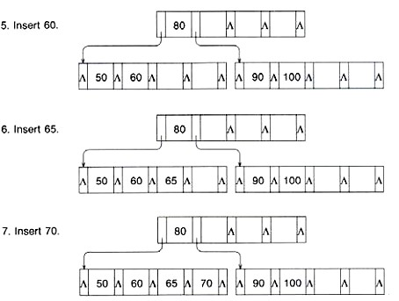
Çok Yollu Ağaçlar -B-Trees
🞇 Örnek
🞇 d = 2 (capacity order)
🞇 80,50,100,90,60,65,70,75,55,64,51,76,77,78,200,300,150

Slide 19
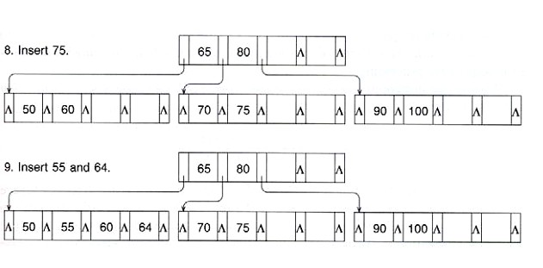
Çok Yollu Ağaçlar -B-Trees
🞇 Örnek
🞇 d = 2 (capacity order)
🞇 80,50,100,90,60,65,70,75,55,64,51,76,77,78,200,300,150

Slide 20
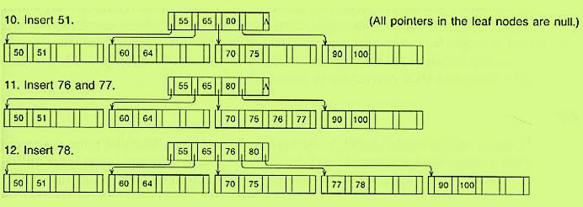
Çok Yollu Ağaçlar -B-Trees
🞇 Örnek
🞇 d = 2 (capacity order)
🞇 80,50,100,90,60,65,70,75,55,64,51,76,77,78,200,300,150

Slide 21
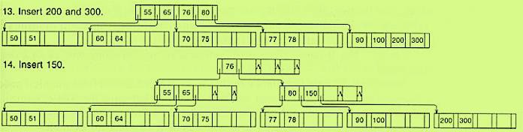
Çok Yollu Ağaçlar -B-Trees
🞇 Örnek
🞇 d = 2 (capacity order)
🞇 80,50,100,90,60,65,70,75,55,64,51,76,77,78,200,300,150
🞇 Packing factor = depolanan kayıt sayısı / kullanılan yer sayısı
🞇
= 17 / 36 = 47 %

Slide 22



Çok Yollu Ağaçlar -B-Trees
🞇 Örnek
🞇 d = 3 (capacity order)
🞇 80,50,90,60,65,70,75,55,64,51,76,77,78,10,13,15,1,3,5,6,20,32
🞇 80,50,90,60,65,70
🞇 75
🞇 55,64,51,76,77,78

Slide 23


Çok Yollu Ağaçlar -B-Trees
🞇 10
🞇 13,15,1,3,5,6,20,32
🞇 Packing factor = depolanan kayıt sayısı / kullanılan yer sayısı
🞇
= 22 / 30 = 73 %

Slide 24


B-Trees Silme

Slide 25
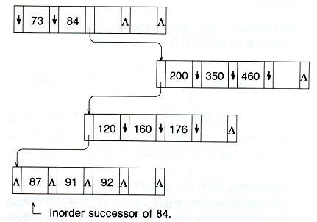
Çok Yollu Ağaçlar -B-Trees
🞇 Kural 1: Minumum kapasitenin üzerindeki yapraklardan kayıt rahatlıkla silinebilir.
🞇 Kural 2: Bir yaprak olmayan node üzerinden kayıt silindiğinde inorder takipçisi yerine yazılır. (Not: Eklerken soldaki en büyük düğüm, silerken sağdaki en küçük düğüm alınıyor)

Slide 26

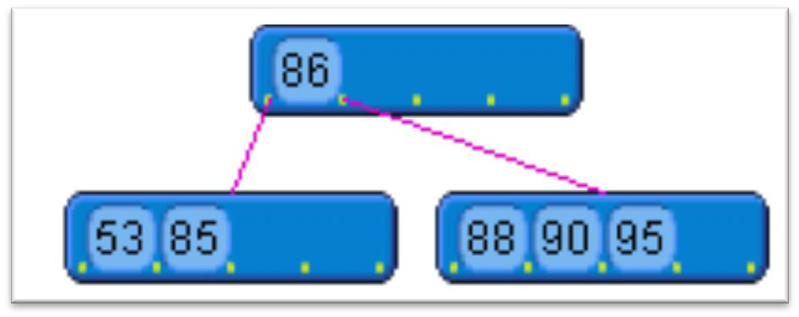
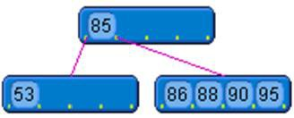
Çok Yollu Ağaçlar -B-Trees
🞇 Kural 3: Bir node’daki kayıt sayısı minimum kapasite’den aşağı düşerse ve kardeş node’u fazla kayda sahipse, parent ve kardeş node ile yeniden düzenleme yapılır. Bir anlamda sola döndürme yapılır.
32 silindi.

Slide 27



Çok Yollu Ağaçlar -B-Trees
🞇 Kural 4: İki kardeş node minimum kapasitenin altına düşerse ikisi ve parent node’daki kayıt birleştirilir.
90 silindi
🞇 85 sağa döndürülürse soldaki minimum kapasitenin altına düşer

Slide 28
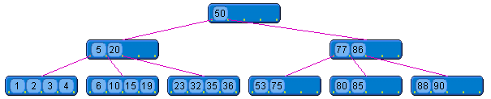
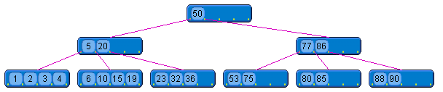
Çok Yollu Ağaçlar -B-Trees
🞇 Örnek :1. Kural> Minimum kapasitenin üstündeki yapraktan kayıt silinmesi
🞇 35 silindi.

Slide 29
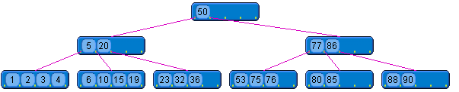
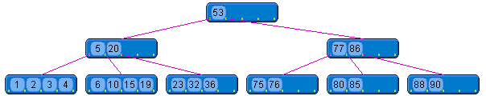
Çok Yollu Ağaçlar -B-Trees
🞇 Örnek : 2. Kural> Bir nonleaf node’da kayıt silinmesi ve minimum kapasitenin üzerindeki nir node’dan kayıt aktarılması.
🞇 50 silindi

Slide 30
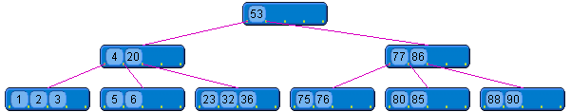
Çok Yollu Ağaçlar -B-Trees
🞇 Örnek :3.Kural> Bir leaf node’da kayıt silinmesi ve minimum kapasitenin altına düşülmesi.
🞇 10,15,19 silinmesi (en fazla çocuğa sahip düğümden al )
🞇 Sağa döndürme

Slide 31
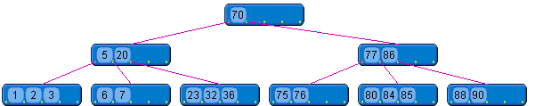
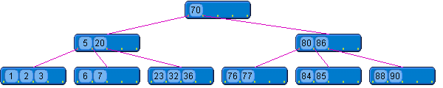
Çok Yollu Ağaçlar -B-Trees
🞇 Örnek :3.Kural> Bir leaf node’da kayıt silinmesi ve minimum kapasitenin altına düşülmesi.
🞇 75 silindi. (silinen değer 77 solunda -Sola döndürme)

Slide 32

Çok Yollu Ağaçlar -B-Trees
🞇 Örnek:4.Kural > Bir leaf node’da kayıt silinmesi ve minimum kapasitenin
altına düşülmesi ve node’ların birleştirilmesi. (Kök dahil sağ taraftaki hangi düğüm silinirse silinsin minumum kapasitenin altına düşülecektir.
Birleştirme işlemi gerekir.)
🞇 70 silindi

Slide 33
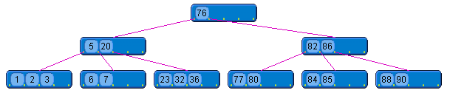

Çok Yollu Ağaçlar -B-Trees
🞇 Örnek:4.Kural > Bir leaf node’da kayıt silinmesi ve minimum kapasitenin
altına düşülmesi ve node’ların birleştirilmesi. (Kök dahil sağ taraftaki hangi düğüm silinirse silinsin minumum kapasitenin altına düşülecektir.
Birleştirme işlemi gerekir.)
🞇 90 silindi

Slide 34
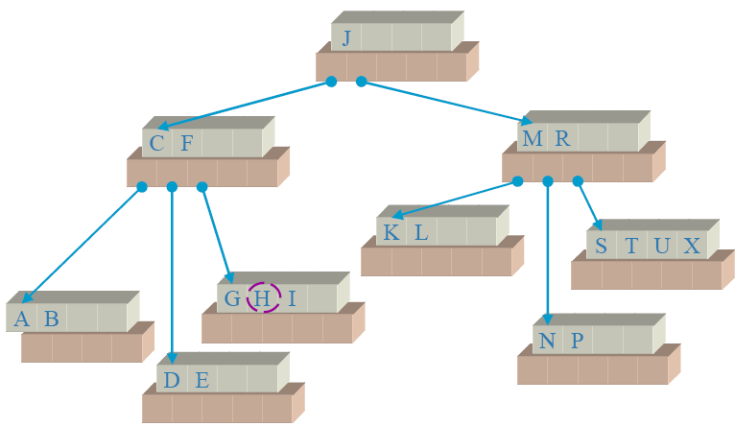
Çok Yollu Ağaçlar -B-Trees
🞇 Örnek

Slide 35
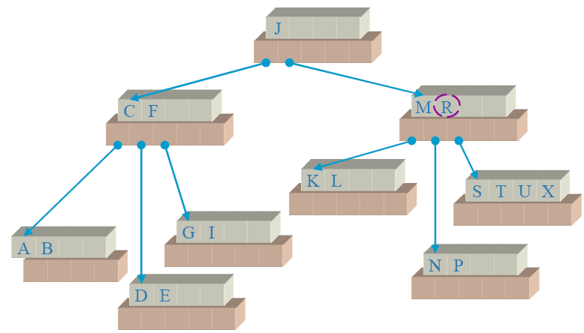
Çok Yollu Ağaçlar -B-Trees

Slide 36
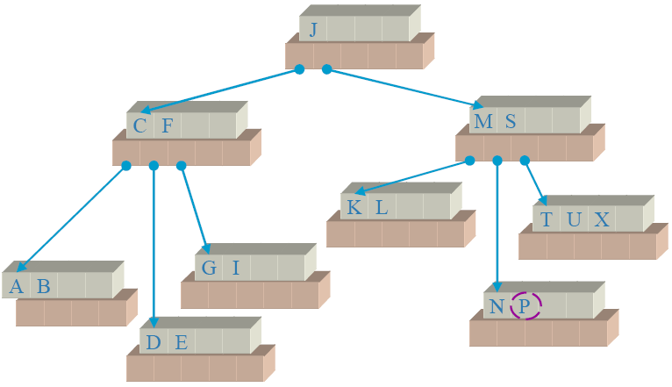
Çok Yollu Ağaçlar -B-Trees

Slide 37
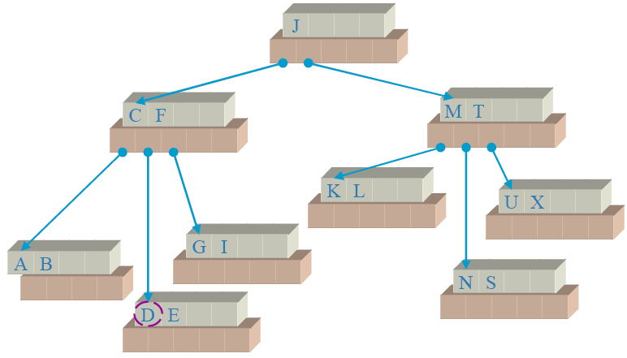
Çok Yollu Ağaçlar -B-Trees

Slide 38
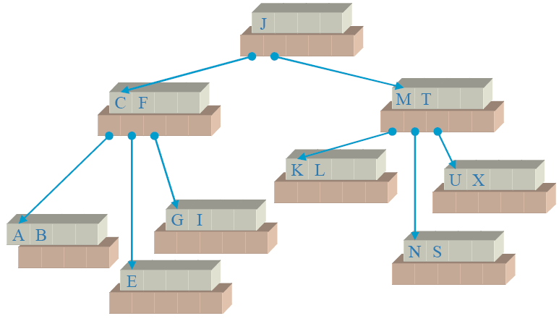
Çok Yollu Ağaçlar -B-Trees

Slide 39
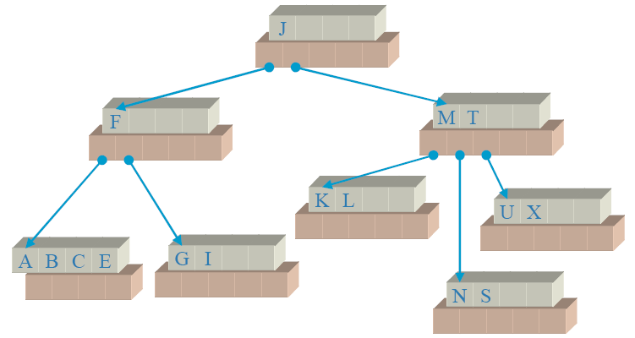
Çok Yollu Ağaçlar -B-Trees

Slide 40
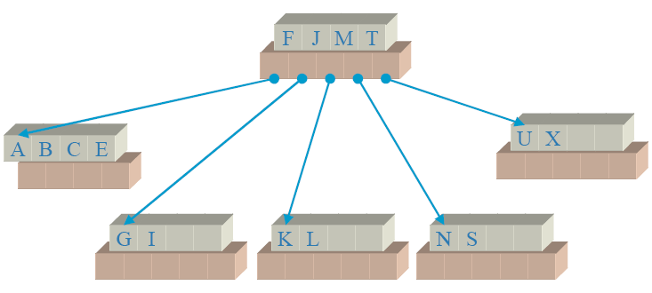
Çok Yollu Ağaçlar -B-Trees

Slide 41
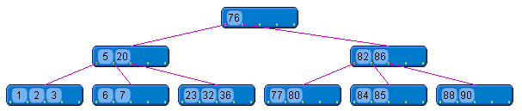
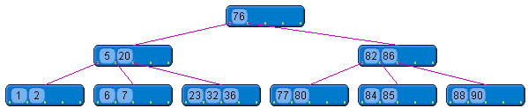
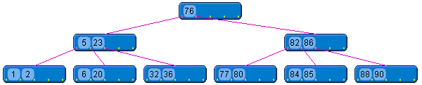

Çok Yollu Ağaçlar -B-Trees
🞇 Örnek: Verilen ağaçtan sırasıyla 3,7,76 değerlerini siliniz

Slide 42

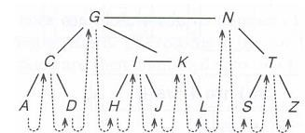
Çok Yollu Ağaçlar -B-Trees
🞇 Değerlendirme
🞇 B-Tree’lerde erişim araştırması kayda ulaşma değil node’a ulaşmadır
🞇 Ağacın yüksekliği aşağıdaki gibi ifade edilir
🞇 Worst case erişim performansı O(log_{d}n) ‘dir. n, B-tree’deki kayıt sayısıdır
🞇 Kapasite sırası 50 olan ve 1 milyon kayıt bulunduran B-tree’de bir kayda
ulaşmak için en fazla 4 erişim araştırması gerekir.
🞇 B-tree’deki kayıtlara sıralı ulaşmak için inorder dolaşma yapılır.

Slide 43
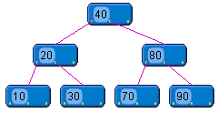
Çok Yollu Ağaçlar -B-Trees
🞇 Uygulama 1: d=1 olan ağaç için aşağıdaki değerleri girip B-tree ağacını oluşturunuz
🞇 20,10,90,40,30,80,70

Slide 44

Çok Yollu Ağaçlar -B-Trees
🞇 Uygulama 2: Ağaçtan sırasıyla 30,80,40 düğümlerini siliniz

Slide 45
Çok Yollu Ağaçlar: B*-Trees
🞇 B*-Trees
🞇 B-tree’lerde bir node dolunca bölme işlemi yapılmaktadır
🞇 Bölme sonucunda oluşan iki node’da yarı yarıya doludur
🞇 B*-tree’lerde bölme işlemi geciktirilerek node’ların doluluk oranı artırılır.
🞇 Ortalama Insert süresi uzar ve ağacın yüksekliği daha azdır.
🞇 Tüm ağacın dolum faktör değeri B-tree’lere göre daha yüksektir.
🞇 B* - tree’lerde erişim performansı daha yüksektir. Literatürde B#-tree şeklinde variantları vardır

Slide 46
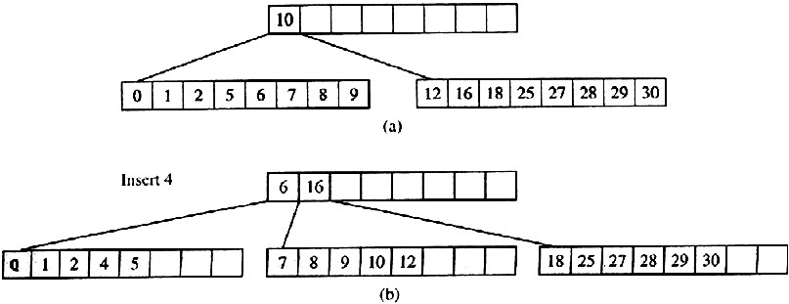
Çok Yollu Ağaçlar : B*-Trees
🞇 m.dereceden bir B*-tree’de, kök olmayan her node’daki anahtar sayısı (k) (2m-1)/3 ≤ k ≤ m-1 olarak bulunur. Bunun anlamı B-tree deki herhangi bir düğümün doluluk oranını 2/3 oranında tutar.
🞇 Node bölme işlemi B-Tree’dekine göre daha yavaştır. Tüm anahtarlar yeniden dağıtılır. (16/24 =2/3 oranı var 16/3=yaklaşık 5 değer gelecek) Örneğin:8 düğüm var yeni düğüm geldi 8*2/3=5 düğüm olacak şekilde yeniden düzenle.
🞇 0,1,2,4,5,6,7,8,9,10,12,16,18,25,27,28,29,30

Slide 47
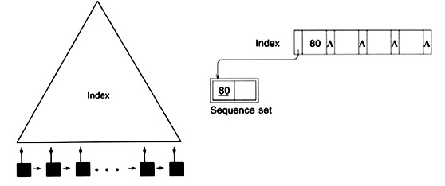
Çok Yollu Ağaçlar : B+-Trees
🞇 B+-Trees
🞇 B+ -tree’lerde sıralı okuma için parent’a ulaşmaya gerek yoktur.
Bilgiler yapraklarda bulunur.
🞇 Nonleaf node’lar sadece indeks için kullanılır Tüm yapraklar tek bağlı listeyle bağlanır B+ - tree’lerde indeks kısmı B-tree ile aynıdır.
🞇 İndeks kısmındaki tüm kısıtlamalar ve işlemler B-tree ile aynıdır
🞇 Internal node’lar index-set olarak, yapraklar ise sequence set olarak adlandırılmaktadır.

Slide 48
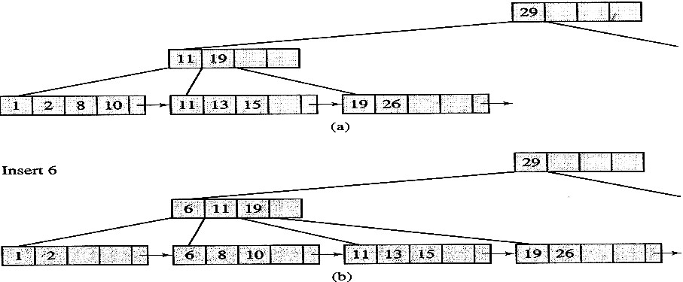
Çok Yollu Ağaçlar :B+-Trees
🞇 B+-Trees
🞇 Diğer bir ifadeyle;
🞇 B-Tree’de referans herhangi bir node ile yapılabilmektedir.
🞇 B+-Tree’de ise referanas sadece yaprak node’ları ile yapılabilmektedir.

Slide 49
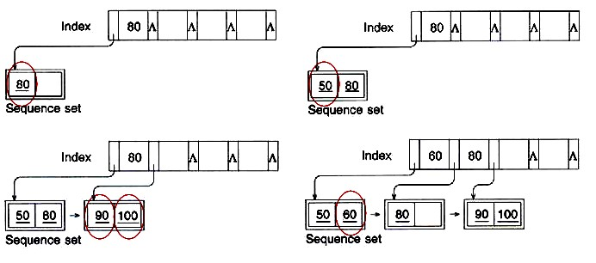
Çok Yollu Ağaçlar: B+-Trees
🞇 B+-Trees
🞇 Örnek
🞇 d = 2 (capacity order)
🞇 s = 1 (sequence set order)
🞇 80,50,100,90,60,65,70,75,55,64,51,76,77,78,200,300,150

Slide 50
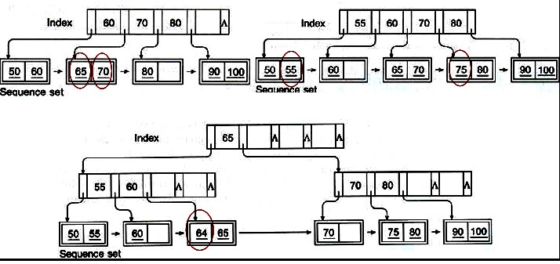
Çok Yollu Ağaçlar –B+-Trees
🞇 B+-Trees
🞇 Örnek
🞇 d = 2 (capacity order)
🞇 s = 1 (sequence set order)
🞇 80,50,100,90,60,65,70,75,55,64,51,76,77,78,200,300,150

Slide 51
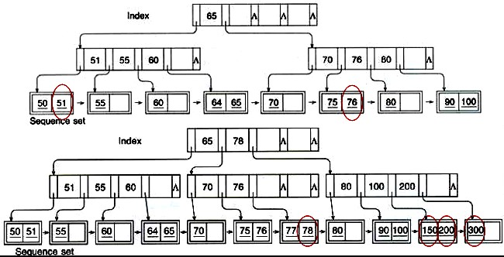
Çok Yollu Ağaçlar –B+-Trees
🞇 B+-Trees
🞇 Örnek
🞇 d = 2 (capacity order)
🞇 s = 1 (sequence set order)
🞇 80,50,100,90,60,65,70,75,55,64,51,76,77,78,200,300,150

Slide 52
Çok Yollu Ağaçlar –B+-Trees
🞇 Haftalık Ödev
🞇
B,B*,B+ ağaçlarının kullanıldığı yerler hakkında araştırma
yapınız. Literatür taraması yaparak elde ettiğiniz makaleleri
inceleyiniz. Kullanıldığı yerlerde ne amaçla kullanıldığına yönelik bilgileri içeren bir rapor hazırlayınız .
🞇 B#- tree hakkında bilgi toplayarak ekleme işlemi nasıl gerçekleştirilir araştırınız ve bir rapor hazırlayınız .
🞇 B+ ve B* ve B# - tree’lerde silme işleminin nasıl yapıldığını araştırınız ve bir rapor hazırlayınız .
🞇 Bunlara ait program örneğini ve algoritmasını gerçekleştiriniz

Slide 53

2-3- veya 2-3-4 tree
🞇 B-tree yapısının basit bir halidir. Daha önce verilen kurallar
bu ağaç içinde aynıdır.
🞇 2-3-4 tree anlamı 2 düğüm var ise 3 çocuğu olur. 3 düğüm var ise 4 çocuğu bulunur.
🞇 Ekleme işleminde eğer maksimum kapasite aşılırsa
eklenmeden önceki ortada bulunan düğüm kök alınır ekleme işlemi sonra yapılır.
🞇 1,2,3,4

Slide 54



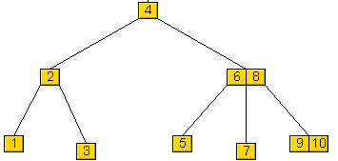


2-3- veya 2-3-4 tree
🞇 Örnek:1,2,3,4,5,6,7,8,9,10

Slide 55







2-3- veya 2-3-4 tree
🞇 Örnek:,3 düğüm: Ekle: 50,70,60,90,20,10,80,30,40,12,25,37
🞇 Ekle:55,35,45,85,95

Slide 56
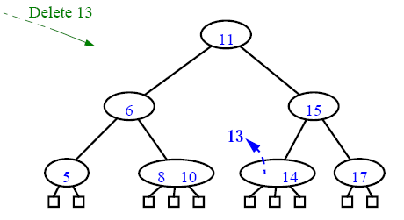
2-3- veya 2-3-4 tree
🞇 Silinen yaprak ise sorun yok

Slide 57
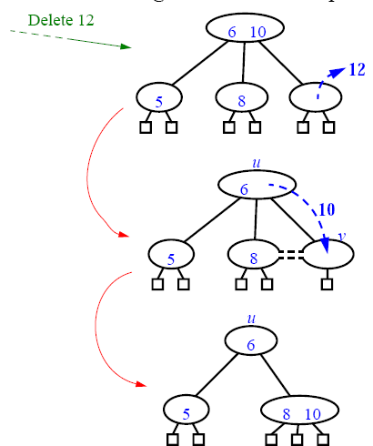
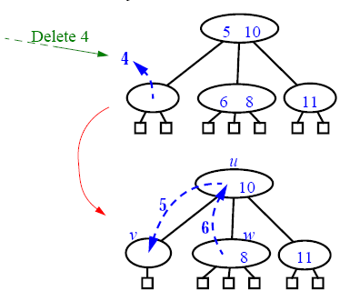
2-3- veya 2-3-4 tree

Slide 58
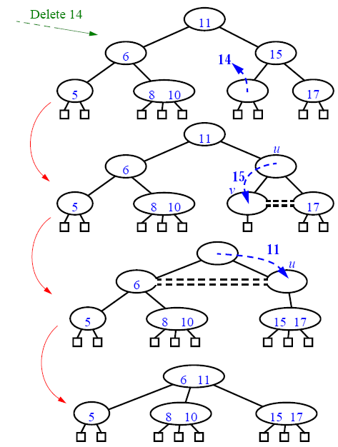
2-3- veya 2-3-4 tree

Slide 59
2-3-4 tree Silme
🞇 Silme işlemlerinde düğümlere ait çocuk sayılarında denge
bozulmuyorsa sadece kurala göre döner.(Soldaki en büyük veya sağdaki en küçük düğüm alınarak.)
🞇 Sol veya sağa göre işlem yapıldığında öncelik çocuk sayısı fazla
olandadır.
🞇 Silme işleminde denge bozuluyorsa silinen düğümün kardeşi ve ebeveyni düzenlemeye girer.
🞇 Çocukları olan silinecek düğüm tek ise ya birleştirme yada döndürme yapılarak yanına başka bir değer getirilip daha sonra silinir.
🞇 Silinecek çocuğun atası tek ise atasının ebeveyni ve kardeşleri düzenlemeye girer.

Slide 60



2-3- veya 2-3-4 tree
🞇 Kural 1- Silinen düğüm yaprak ve minumum kapasitenin altına düşmüyorsa silinebilir.
🞇 Örnek: 90 silindi
🞇 Kural2-Silinen düğüm yaprak ve minumum kapasitenin altına düşüyor ise (öncelik sol) ebeveyn ile çocuklar yeniden düzenlenir (Soldaki en büyük veya sağdaki en küçük düğüm alınır).
🞇 25 silindi

Slide 61


2-3- veya 2-3-4 tree
🞇 Kural 3- Silinen değer kök ise, soldaki en büyük veya sağdaki en küçük düğüm kök olur. (soldaki değer alındı)
🞇 Örnek: 40 silindi
🞇 Kural 4-Silinen düğüm çocukları olan bir düğüm ise çocukları fazla olandan değer alınır.
🞇 60 silindi

Slide 62


2-3- veya 2-3-4 tree
🞇 Örnek: 55 silindi (Kural-4)
🞇 80 silindi (Kural-4)

Slide 63


2-3- veya 2-3-4 tree
🞇 Kural-5: Minumum kapasitenin altına düşülürse ebeveyn ve çocuklar birleştirilir.
🞇 Örnek: 35 silindi
🞇 Örnek:70 silindi

Slide 64

2-3- veya 2-3-4 tree
🞇 Kural-6: (B-tree den farkı) Çocukları olan bir düğüm silinmek istenirse; eğer silinen düğüm ve kardeşi tek değere sahip ise ebeveyn, kardeş ve çocuk düğümler birleştirilir (Döndürme).
🞇 Örnek: 85 silindi, (Kural 4,5,6) Ebeveyn ve çocuklar birleştirildi.

Slide 65




2-3- veya 2-3-4 tree
🞇 Örnek: 30,20 silindi
🞇 6 silindi

Slide 66



2-3- veya 2-3-4 tree
Soldaki en büyük düğüme göre
🞇 Örnek: 24 nolu düğüm sil (Öncelik fazla olan çocuktadır)

Slide 67

2-3- veya 2-3-4 tree
🞇 Kural-7: (B-tree den farkı), Çocukları olan bir düğüm silinmek istenirse; Silinen düğüm tek sahip ama kardeşi tek değer
değil ise ebeveyn, kardeş düğümler döndürülür ve çocuk
düğüm ile birleştirilir.(Döndür ve birleştir.)
🞇 Örnek: 5 nolu düğüm sil.
🞇 1-Ebeveyn ve kardeş düğümler seçildi

Slide 68




2-3- veya 2-3-4 tree
🞇 2-Döndürme işlemi gerçekleşerek silinecek düğüme değer getirildi.
🞇 3- Çocuklardan düğüm getirildi ve 5 silindi.

Slide 69






2-3- veya 2-3-4 tree
Soldaki en büyük düğüme göre
🞇 Örnek: 30 nolu düğüm sil

Slide 70



2-3- veya 2-3-4 tree
🞇 Kural-8: B-tree den farkı, Silinen yaprak düğümün atası ve onun kardeşi tek değere sahip ise ebeveyn, kardeş ve çocuk düğümler birleştirilir.(Döndür ve birleştir.)(Kural-6 ya benzer)
🞇 Örnek: 1 nolu düğüm sil (Kural 5,6,7)

Slide 71


2-3- veya 2-3-4 tree
Soldaki en büyük düğüme göre
🞇 Örnek: 10 nolu düğüm sil

Slide 72

2-3- veya 2-3-4 tree
🞇 Örnek: 70,30,50,20,40,65,75,35 nolu düğümleri siliniz

Slide 73




2-3- veya 2-3-4 tree
🞇 Örnek: 70

Slide 74






2-3- veya 2-3-4 tree
🞇 Örnek: 30

Slide 75


2-3- veya 2-3-4 tree
🞇 Örnek: 20, 40

Slide 76



2-3- veya 2-3-4 tree
🞇 Örnek: 65,75,35

Slide 77
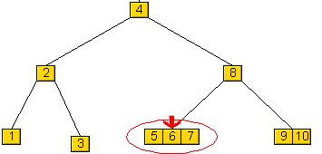
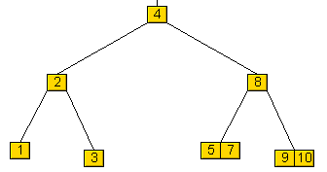
2-3- veya 2-3-4 tree
🞇 Örnek: Silme, 6 silindi
🞇 Silme işlemi gerçekleşmeden 6 değeri sol çocuklar ile birleştiriliyor. Daha sonra siliniyor.

Slide 78
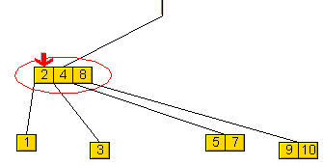
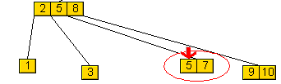

2-3- veya 2-3-4 tree
🞇 Örnek: 4 silindi
🞇 4 çocuk olabilmesi için çocuktan da değer alındı.

Slide 79

2-3- veya 2-3-4 tree
🞇 Örnek: 50,60,20,30,10,5,90,25,40,70,80,22,85,72,3,1,4,12
,24,26 ağacı oluşturunuz.

Slide 80


2-3- veya 2-3-4 tree
🞇 Örnek: 24 nolu düğüm sil

Slide 81


2-3- veya 2-3-4 tree
🞇 Örnek: 5 nolu düğüm sil

Slide 82


2-3- veya 2-3-4 tree
🞇 Örnek: 30 nolu düğüm sil

Slide 83



2-3- veya 2-3-4 tree
🞇 Örnek: 50 nolu düğüm sil

Slide 84




2-3- veya 2-3-4 tree
🞇 Örnek: 1,10 nolu düğüm sil

Slide 85




2-3- veya 2-3-4 tree
🞇 Örnek: 40, 20,60 nolu düğüm sil

Slide 86





2-3- veya 2-3-4 tree
🞇 Örnek: 12,30,48,52,70,90 nolu düğüm sil

